Slide 1
专题8 有机化合物的获得与应用
第三课时 酯 油脂

Slide 2
课程标准要求 1.知道酯的结构和性质，会书写酯的水解反应方程式。2.掌握油脂的结构和重要性质，能区分酯与脂、油脂与矿物油。3.认识油脂在生产、生活中的应用。

Slide 3
新知自主预习
///////
CONTENTS
课堂互动探究
///////
课堂达标训练
目
录
///////
课后巩固训练
///////

Slide 5
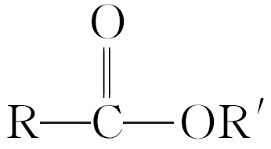
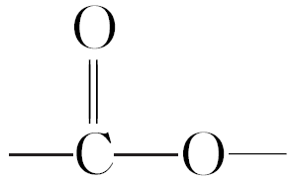
一、酯
1.含义和结构
酯基
2.物理性质
低级酯为无色油状液体,有芳香气味,密度比水小,不易溶于水,易溶于有机溶剂。

Slide 6
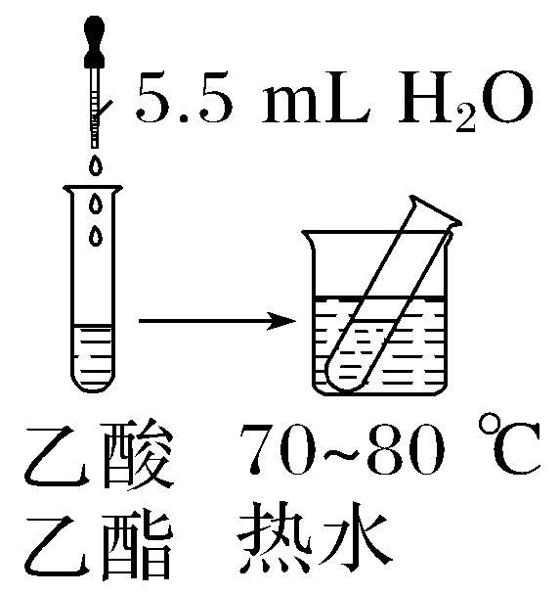
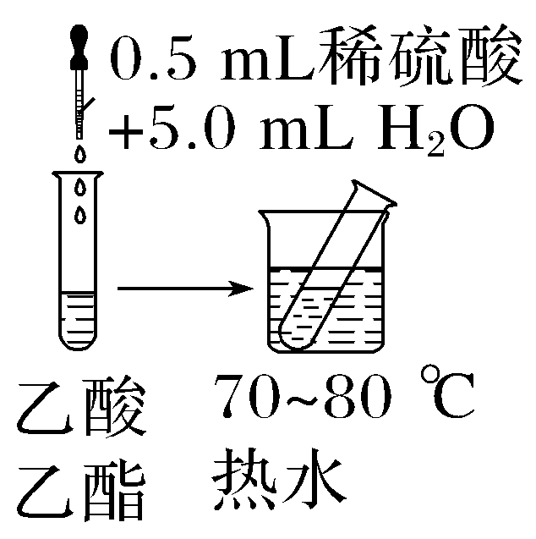
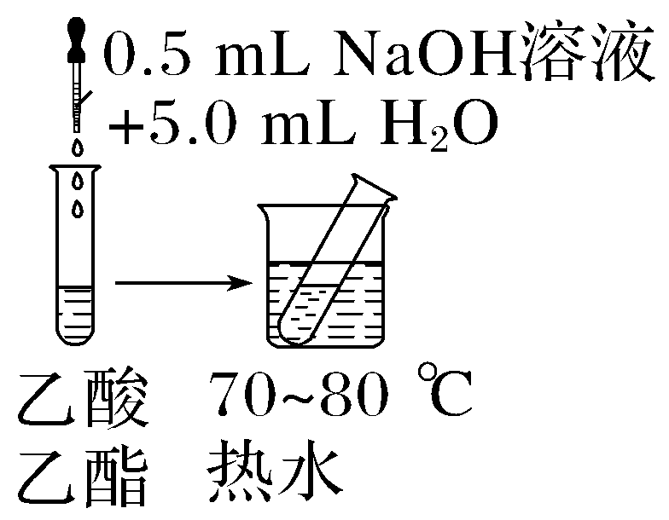
3.化学性质
(1)按表中实验操作完成实验,观察实验现象,填写下表：
实验 操作
实验 现象 | 芳香气味______ | 芳香气味______ | 芳香气味______
实验 结论 | 中性条件下乙酸乙酯____________ | 酸性条件下乙酸乙酯__________ | 碱性条件下乙酸乙酯__________
很浓
较淡
消失
几乎不水解
部分水解
完全水解

Slide 8
【微自测】
1.判断正误，正确的打“√”，错误的打“×”。
(1)酯的组成元素中一定有C、H、O。( )
(2)酯的相对分子质量都较大。( )
(3)酯广泛存在于植物的果实和种子中。( )
(4)乙酸乙酯在碱性条件下的水解程度大于酸性条件下的水解程度。( )
答案 (1)√ (2)× (3)√ (4)√

Slide 9
二、油脂
1.含义
油脂属于高级脂肪酸甘油酯,即把它看成是____________和甘油(丙三醇)发生酯化反应的产物。
高级脂肪酸

Slide 10
2.分类
油脂分为油和脂肪两类。
(1)油：常温下呈______,如花生油、豆油等植物油。
(2)脂肪：常温下呈______,如牛油、羊油等动物油。
液态
固态

Slide 11
3.结构

Slide 12
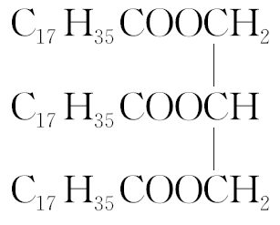

Slide 13
4.化学性质
(1)水解反应
油脂在____或____存在的条件下，可以加快发生水解反应，在酸性条件下水解产物为______、____________，在碱性条件下的水解产物为______、______________，油脂碱性条件下的水解反应又称为__________。工业生产中，可用来制______。
酸
碱
甘油
高级脂肪酸
甘油
高级脂肪酸盐
皂化反应
肥皂
。

Slide 14
(2)硬脂酸甘油酯与NaOH溶液共热反应的化学方程式为
。

Slide 15
5.用途
油脂是热值最高的______物质,也是一种重要的__________,用油脂可以制造肥皂和油漆等。
营养
化工原料

Slide 16
【微自测】
2.判断正误，正确的打“√”，错误的打“×”。
(1)油脂属于酯类，难溶于水。( )
(2)脂肪和油都属于油脂。( )
(3)油脂的水解反应叫做皂化反应。( )
(4)油脂的水解产物为高级脂肪酸或高级脂肪酸盐与甘油。( )
答案 (1) √ (2)√ (3)× (4)√

Slide 17
一、深化认识酯的水解反应
二、 酯、油脂、矿物油辨析

Slide 18
一、深化认识酯的水解反应
1.酯化反应与酯的水解反应的比较

Slide 20
2.酯类水解反应的实质

Slide 21
1.下列关于酯的水解叙述不正确的是( )
B

Slide 23
2.有机物甲在一定条件下能发生水解反应生成两种有机物，乙中①～⑥是标出的该有机物分子中不同的化学键，在水解时，断裂的键是( )
B
A.①④ B.③⑤ C.②⑥ D.②⑤

Slide 24
3.下列关于油脂和乙酸乙酯的比较中，不正确的是( )
C
A.植物油和乙酸乙酯在室温下都是液体
B.油脂和乙酸乙酯都能水解生成酸和醇
C.油脂和乙酸乙酯都不能使溴水褪色
D.油脂和乙酸乙酯都不溶于水，而易溶于有机溶剂
解析 油脂分为油和脂肪，油是不饱和高级脂肪酸的甘油酯，可以使溴水褪色，C错误。

Slide 25
二、 酯、油脂、矿物油辨析
1.油脂和酯的比较
物质 | 油脂 |  | 酯
 | 油 | 脂肪
组成 | 多种高级脂肪酸与甘油反应生成的酯 |  | 酸与醇反应生成的一类有机物
 | 含不饱和高级脂肪酸烃基多 | 含饱和高级脂肪酸烃基多

Slide 26
密度 | 比水小
溶解性 | 不易溶于水，易溶于有机溶剂
常温状态 | 液态 | 固态或半固态 | 呈液态或固态
化学性质 | 都水解，油和含碳碳双键的酯能发生加成反应
存在 | 油料作物籽粒中 | 动物脂肪中 | 花、草或动植物体内
联系 | 油和脂肪统称为油脂，均属于酯类

Slide 27
2.油脂和矿物油的比较
物质 | 油脂 | 矿物油
组成 | 高级脂肪酸甘油酯 | 多种烃(石油分馏产品)的混合物
性质 | 水解 | 不水解，具有烃的性质
实例 | 牛油、羊油、菜籽油、花生油 | 煤油、汽油、柴油
鉴别 | 加含酚酞的NaOH溶液，加热，红色变浅 | 加含酚酞的NaOH溶液，加热，无变化

Slide 28
4.能区别地沟油(加工过的餐饮废弃油)与矿物油(汽油、煤油、柴油等)的方法是( )
D
A.点燃，能燃烧的是矿物油
B.测定沸点，有固定沸点的是矿物油
C.加入水中，浮在水面上的是地沟油
D.加入足量氢氧化钠溶液共热，不分层的是地沟油

Slide 29
解析 地沟油的主要成分是油脂，属于酯类，矿物油的主要成分是烃，二者都能燃烧，A项错误；二者都是混合物，都没有固定的沸点，B项错误；地沟油与矿物油的密度都比水小，加入水中，都浮在水面上，C项错误；地沟油属于酯类物质，在氢氧化钠溶液中加热会发生水解反应，生成钠盐和甘油，液体不分层，而矿物油不与氢氧化钠溶液反应，液体分层，可以鉴别，D项正确。

Slide 31
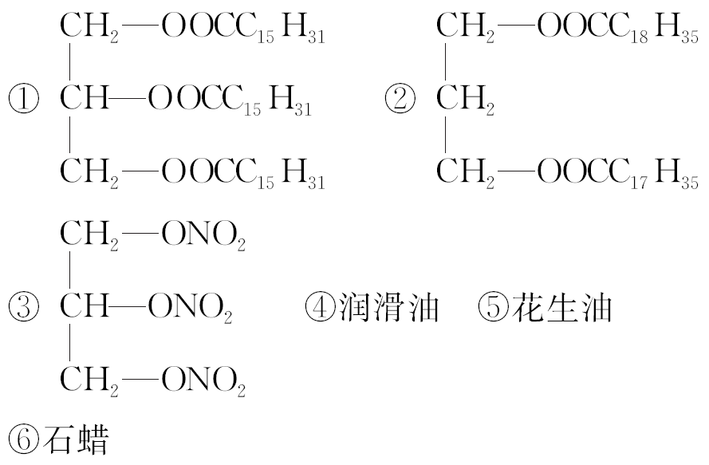
1.下列物质属于油脂的是( )
C
A.①② B.④⑤ C.①⑤ D.①③

Slide 32
解析 所有的油脂水解都能得到甘油和高级脂肪酸或盐，而②水解不能得到甘油，③水解不能得到高级脂肪酸或盐；润滑油和石蜡是石油炼制的产品，主要成分是烃类化合物；花生油是植物油，属于油脂。

Slide 33
2.下列有机物中，刚开始滴入NaOH溶液会出现分层现象，用水浴加热后分层现象消失的是( )
B
A.乙酸 B.乙酸乙酯 C.甲苯 D.汽油
解析 乙酸乙酯与NaOH在水浴加热条件下水解生成CH₃COONa和乙醇，二者都溶于水。

Slide 34
C

Slide 35
解析 硬脂酸甘油酯和油酸甘油酯均属于油脂，油脂属于酯类化合物，油脂都能发生水解反应，水解产物中都有丙三醇，A、B、D项正确；硬脂酸甘油酯结构中无碳碳双键，不能与H₂发生加成反应，而油酸甘油酯结构中含有碳碳双键，能与H₂发生加成反应，C项错误。

Slide 36
混合物
能
D

Slide 37
解析 (1)组成天然油脂的烃基不同，所得油脂的结构不同，所以天然油脂一般为混合物。(2)根据该油脂的结构简式可知，形成油脂的三种高级脂肪酸中存在不饱和高级脂肪酸，能使溴水褪色。(3)加入的NaOH溶液能中和酯水解生成的酸，从而使酯水解程度增大。

Slide 38
(4)1 mol该油脂要完全水解，需要消耗NaOH的物质的量为__________mol，写出该油脂在NaOH溶液中水解的几种产物：_____________、______________、_______________________、__________________。
解析 (4)该油脂在NaOH溶液中水解生成甘油和高级脂肪酸钠。由于每个分子中含有3个酯基“—COO—”，所以1 mol该油脂要完全水解，需要消耗3 mol NaOH。

Slide 40
A级 合格过关练
1.下列说法不正确的是( )
B
A.羧酸与醇在强酸的存在下加热，可得到酯
B.乙酸和甲醇发生酯化反应生成甲酸乙酯
C.酯化反应的逆反应是水解反应
D.果类和花草中存在着芳香气味的低级酯
解析 乙酸和甲醇发生酯化反应生成乙酸甲酯。

Slide 41
2.下列说法不正确的是( )
A
A.分子中碳原子的成键方式全为碳碳单键的油脂是低沸点的植物油
B.油脂是产生热量很高的营养物质
C.脂肪可水解生成甘油和高级脂肪酸
D.油脂能增进食欲，但是如果摄入过量易引起很多疾病
解析 植物油的主要成分是不饱和高级脂肪酸甘油酯，其分子中含有碳碳双键，A项错误；油脂在人体内氧化产生很高的热量，B项正确；脂肪可水解为甘油和高级脂肪酸，C项正确；摄入过量油脂会引起如肥胖、高血压等多种疾病，D项正确。

Slide 42
3.下列说法正确的是( )
A
A.不含其他杂质的天然油脂属于纯净物
B.油脂属于高分子化合物，可以为人体提供能量
C.可以用碱性溶液洗涤沾有油脂的器皿
D.向溴水中滴入植物油，振荡后，水层显无色，因此可以用植物油萃取溴水中的溴

Slide 43
解析 天然油脂是由不同的高级脂肪酸甘油酯组成的混合物，A项错误；油脂不属于高分子化合物，B项错误；油脂在碱性条件下发生水解反应，故可以用碱性溶液洗涤沾有油脂的器皿，C项正确；植物油的主要分是不饱和脂肪酸甘油酯，含有碳碳双键，能与Br₂发生加成反应而使溴水褪色，故不能用植物油萃取溴水中的溴，D项错误。

Slide 44
4.甲酸香叶酯(结构简式如图)为无色透明液体，其具有新鲜蔷薇嫩叶的香味，可用于配制香精。下列有关该有机物的叙述正确的是( )
C
A.分子式为C₁₁H₁₉O₂
B.含有羧基和碳碳双键两种官能团
C.能发生加成反应和水解反应
D.23 g Na与过量的该物质反应生成的气体在标准状况下为11.2 L
解析 A项，分子式为C₁₁H₂₀O₂，错误；B项，不含羧基，含酯基，错误；D项，该有机物不与Na反应，错误。

Slide 45
5.低级酯类化合物是具有芳香气味的液体，下列有关叙述利用的是酯的某种化学性质的是( )
C
A.用酒精可以提取某些花中的酯类香精，制成香水
B.炒菜时加一些料酒和食醋，使菜更香
C.用热水洗涤碗筷去除油污比冷水效果好
D.不同水果具有不同的香味是因为其中含有不同的酯

Slide 46
解析 A项，用酒精提取某些花中的酯类香精制成香水利用的是酯类的溶解性，属于其物理性质；B项，炒菜时加一些料酒和食醋使菜更香利用的是乙醇和乙酸反应生成的乙酸乙酯具有香味，利用的是酯的物理性质；C项，用热水洗涤碗筷去除油污利用的是在一定范围内温度升高油脂的水解速率加快，属于酯的化学性质；D项，不同水果具有不同的香味是因为其中含有不同的酯的气味不同，属于酯的物理性质。

Slide 47
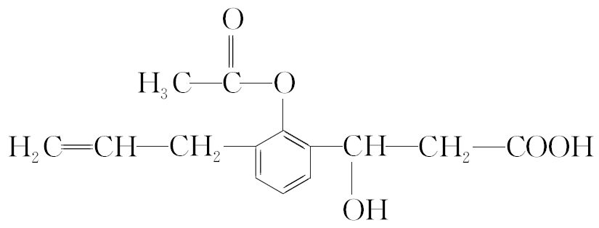
6.某有机物的结构简式如图，则此有机物可发生的反应有( )
D
①取代 ②加成 ③氧化 ④酯化 ⑤水解 ⑥中和
A.①②③⑤ B.②③④⑤
C.①②③④⑤ D.①②③④⑤⑥

Slide 48
解析 碳碳双键可以发生加成反应，酯基可以发生水解反应，苯环可以发生取代反应，羧基可以发生中和和酯化反应，羟基可以发生氧化和酯化反应，D项正确。

Slide 49
7. “地沟油”是一种极不卫生的非食用油，它含有毒素，易引起食物中毒。下列说法错误的是( )
C
A.油脂是高级脂肪酸与甘油形成的酯类化合物
B.通过油脂的碱性水解来制肥皂
C.橄榄油不能与氢气发生加成反应
D.地沟油是混合物

Slide 50
解析 油脂是油和脂肪的统称，从化学成分上来讲是高级脂肪酸与甘油形成的酯，故A正确；在酸性条件下油脂水解为甘油(丙三醇)和高级脂肪酸，在碱性条件下水解为甘油和高级脂肪酸盐，肥皂的主要成分为高级脂肪酸盐，工业上就是利用油脂在碱性条件下水解制取肥皂，故B正确；橄榄油属于植物油，为不饱和脂肪酸的甘油酯，分子中含有不饱和键，可以和氢气发生加成反应，故C错误。

Slide 51
D

Slide 52
解析 A.该有机物除了含有碳元素和氢元素外，还含有氧元素，不属于烃，而属于酯，A错误；B.酯类物质难溶于水，B错误；C.该有机物与NaOH溶液混合可发生水解反应，1 mol该有机物水解只能消耗1 mol NaOH，C错误；D.该物质能燃烧，发生氧化反应，该有机物含有甲基，能发生取代反应，D正确。

Slide 53
9.酯类物质广泛存在于香蕉、梨等水果中。某实验小组从梨中分离出一种酯，然后将分离出的酯水解，得到了乙酸和另一种化学式为C₆H₁₃OH的物质。以下说法不正确的是( )
C
A.乙酸易溶于水
B.C₆H₁₃OH可与金属钠反应
C.实验小组分离出的酯可表示为C₅H₁₁COOC₂H₅
D.C₆H₁₃OH分子中含有羟基，乙酸分子中含有羧基

Slide 54
解析 羧基属于亲水基团，乙酸易溶于水，A正确；钠可以置换羟基上的氢，故C₆H₁₃OH可与金属钠发生反应，B正确；乙酸与醇(C₆H₁₃OH)脱去一分子的水得到的酯为CH₃COOC₆H₁₃，C错误；C₆H₁₃OH是醇，分子中含有羟基，乙酸是羧酸，分子中含有羧基，D正确。

Slide 55
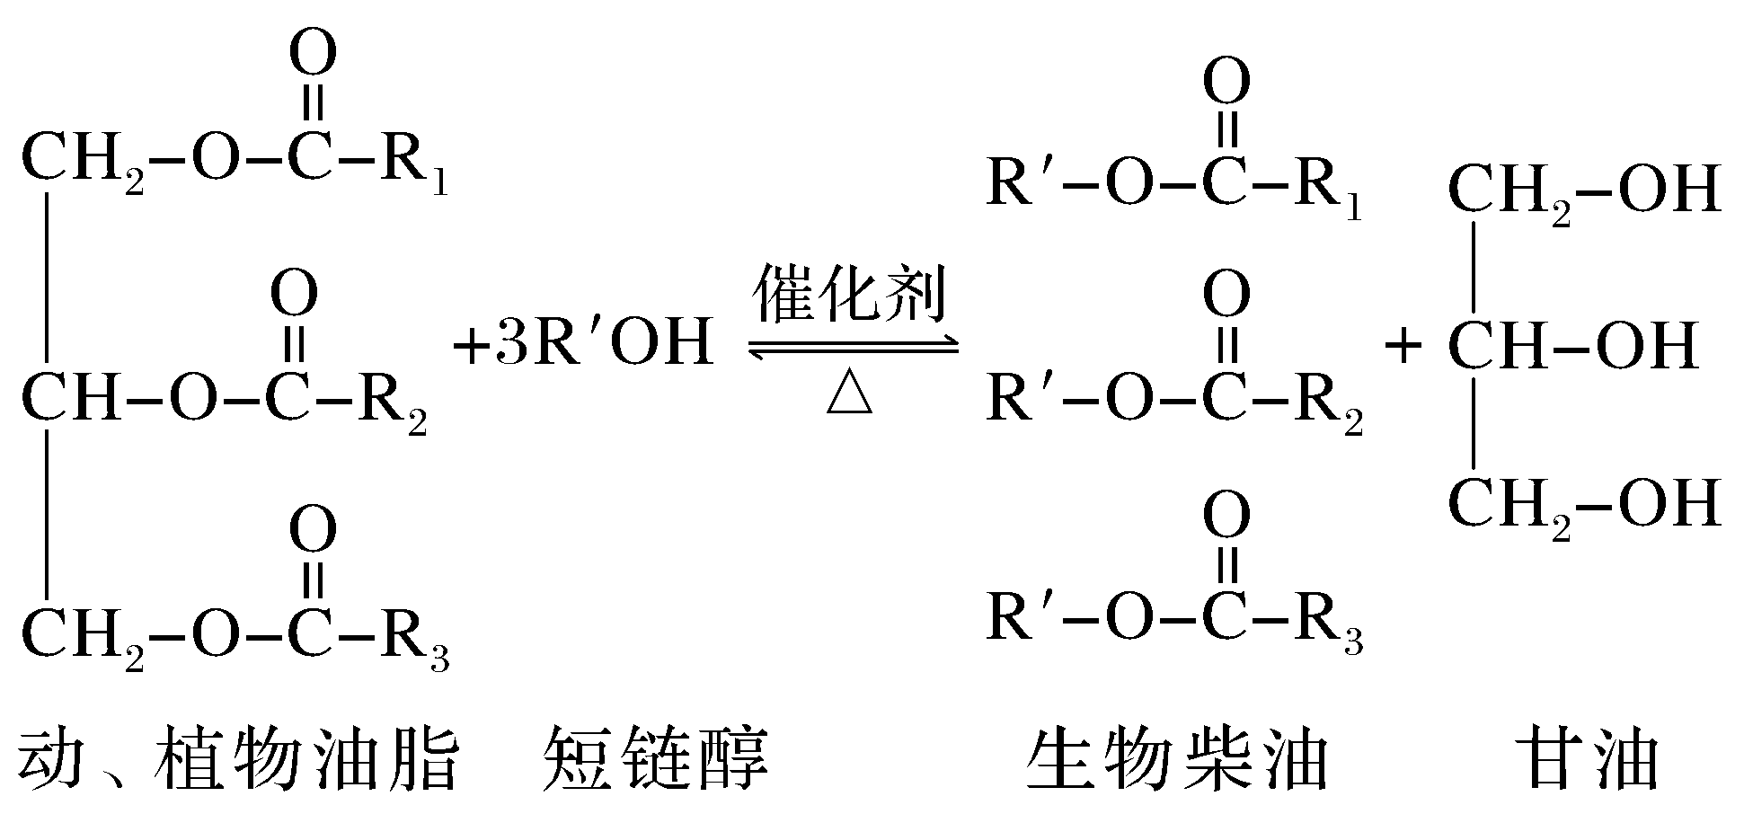
10.在一定条件下，动、植物油脂与醇反应可制备生物柴油，化学方程式如下：
下列叙述错误的是( )
A.生物柴油由可再生资源制得
B.生物柴油是由不同酯组成的混合物
C.动、植物油脂是高分子化合物
D.“地沟油”可用于制备生物柴油
C
解析 制备生物柴油的动、植物油脂及短链醇可以再生，A正确；生物柴油为不同酯组成的混合物，B正确；动、植物油脂为高级脂肪酸的甘油酯，不是高分子化合物，C错误；“地沟油”中含有油脂，可以用于制备生物柴油，D正确。

Slide 56
11.甲酸乙酯天然存在于蜂蜜、草莓等物质中，是一种重要的食用香精，某兴趣小组通过下述转化关系研究其性质。
(1)A的名称为____________，D的结构简式为____________。
(2)C、E中官能团名称分别为__________、____________。
(3)①和④的反应类型分别为_______________反应、____________反应。
甲酸钠
CH₃CHO
羟基
羧基
水解(或取代)
氧化

Slide 57
(4)①和③两步的化学方程式为①_____________________________________；
③_______________________________________________________________。
(5)C的同分异构体的结构式为__________________________________。
(6)B和E的关系为____________(填字母序号)。
A.同系物 B.同分异构体 C.同素异形体 D.同位素

Slide 59
12.生物柴油具有环保性能好、原料来源广泛、可再生等特性，是典型的“绿色能源”。其生产是用油脂与甲醇或乙醇在一定条件下发生醇解反应形成脂肪酸甲酯或乙酯，同时得到甘油。

Slide 61
(2)下列有关生物柴油表述正确的是____________。
A.加入水中，浮在水面上
B.与石化柴油物质类别相同，都含酯基官能团
C.原料来源广泛，可用餐饮废弃油(即地沟油)生产生物柴油
AC
解析 (2)据此分析，生物柴油为高级脂肪酸甲酯或乙酯，则酯密度比水小不易溶于水，故加入水中，浮在水面上，A正确；生物柴油含酯基官能团，石化柴油主要成分属于烃，物质类别不同，B错误；据信息知，原料来源广泛，可用餐饮废弃油(即地沟油)生产生物柴油，C正确；

Slide 62
(3)利用油脂碱性条件下水解可生产肥皂。现在实验室模拟完全利用油脂制得肥皂的过程：
Ⅰ.在小烧杯中加入约5 g新鲜牛油，6 mL 95%的乙醇，微热使脂肪完全溶解；
Ⅱ.在Ⅰ的反应液中加入6 mL 40%的NaOH溶液，边搅拌边小心加热，直至反应液变成黄棕色黏稠状；
Ⅲ.在Ⅱ的反应液中加入60 mL热的饱和食盐水，搅拌；
Ⅳ.用药匙将固体物质取出，用纱布沥干，挤压成块。

Slide 63
①步骤Ⅰ中加入95%乙醇的作用是_____________________________________
②步骤Ⅱ中，在只提供热水的情况下，如何检验反应已完全__________________________________________________________________
______________________________。
③步骤Ⅲ中加入热的饱和食盐水的作用是_______________________。
溶解油脂，使油脂与NaOH溶液充分接触,加快反应速率,使反应更充分
用玻璃棒蘸取反应液,滴入装有热水的烧杯中,振荡,若无油滴浮在液面上,说明反应液中的油脂已完全反应
使肥皂从混合物中析出

Slide 64
④油脂制得肥皂的同时还可获得甘油。下列对甘油性质表述正确的是________。
A.不能使酸性高锰酸钾溶液褪色
B.与甲醇、乙醇一样可与水任意比互溶
C.沸点290 ℃，比丙醇沸点(97.2 ℃)高，主要是因为分子间形成了更多氢键
BC

Slide 66
B级 素养培优练
C

Slide 68
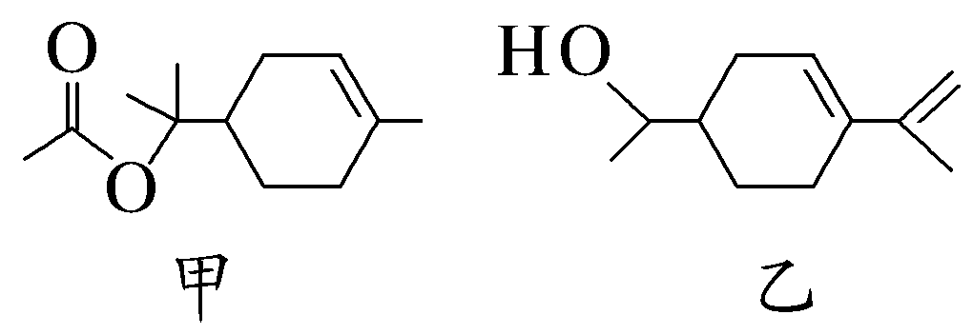
14.乙酸松油酯是松油醇的酯化产物，具有香甜气味，广泛应用于日用和食用香精中。乙酸松油酯的结构简式如图甲所示，下列说法正确的是( )
D
A.乙酸松油酯的分子式为C₁₂H₁₈O₂
B.乙酸松油酯的水解产物松油醇与图乙所示物质互为同分异构体
C.乙酸松油酯既易溶于水、也易溶于乙醇或油脂
D.乙酸松油酯能使Br₂的CCl₄溶液或酸性KMnO₄溶液褪色

Slide 69
解析 A项，根据乙酸松油酯的结构简式可知其分子式为C₁₂H₂₀O₂，错误；B项，松油醇的分子式为C₁₀H₁₈O，图乙所示有机物的分子式为C₁₁H₁₈O，两种有机物的分子式不同，二者不互为同分异构体，错误；C项，酯难溶于水，错误；D项，乙酸松油酯中含有碳碳双键，能使Br₂的CCl₄溶液或酸性高锰酸钾溶液褪色，正确。

Slide 70
15. (1)A是一种酯，分子式为C₄H₈O₂，A可以由醇B与酸C发生酯化反应得到，B氧化可得C。则：
①写出下列化合物的结构简式：B________________，C________________。
②写出A在氢氧化钠溶液且加热条件下水解的化学方程式：
_________________________________________________________________。
③A中混有少量的B和C，除去C选用的试剂是___________________；分离方法是_______。
④B和C的酯化反应和A的水解反应中都用到硫酸，其作用分别是____________(填字母序号)。
a.催化剂、脱水剂；催化剂 b.催化剂、吸水剂；催化剂
c.都作催化剂 d.吸水剂；催化
CH₃CH₂OH
CH₃COOH
饱和Na₂CO₃溶液
分液
b

Slide 71
d

Slide 72
C₆H₁₀O₃
羟基、酯基
1
4

Slide 74
本讲内容结束
Thanks！

